Slide 1
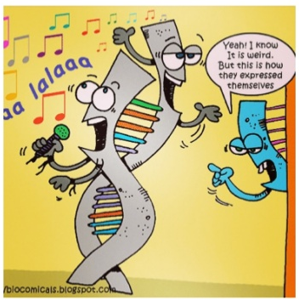

ΜΕΤΑΓΡΑΦΗ

Slide 2
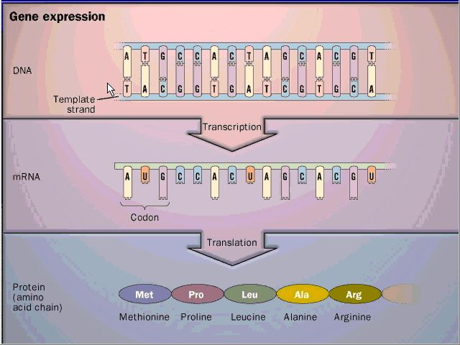


Slide 3
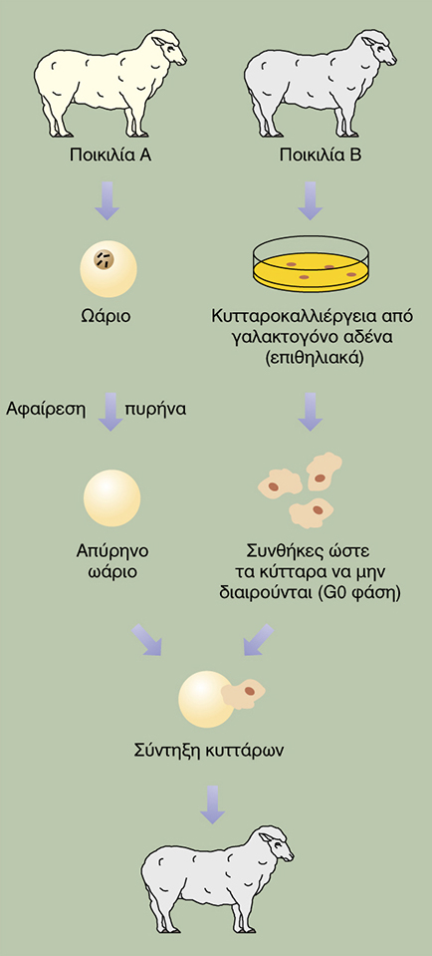
Πρωτεΐνες Κυτταρικής Οικονομίας
vs.
Μοναδικές Πρωτεΐνες
Διαφορική Γονιδιακή Έκφραση

Slide 4
Πρωτεΐνες Κυτταρικής Οικονομίας
vs.
Μοναδικές Πρωτεΐνες
Διαφορική Γονιδιακή Έκφραση

Slide 5
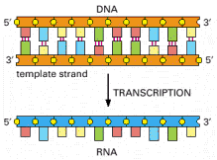
ΜΕΤΑΓΡΑΦΗ DNA ΣΕ RNA
Ακρίβεια του σημείου έναρξης και λήξης Πολλά σημεία έναρξης/λήξης
Μη Πιστότητα μεταγράφου Απουσία μηχανισμών επιδιόρθωσης

Slide 6
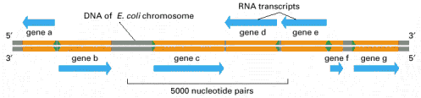
ΓΟΝΙΔΙΑ ΣΕ ΧΡΩΜΟΣΩΜΑΤΑ

Slide 7
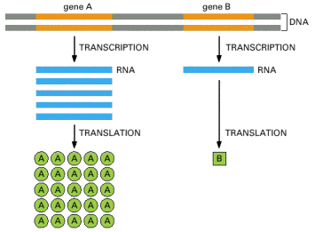
ΔΙΑΦΟΡΙΚΗ ΕΚΦΡΑΣΗ ΓΟΝΙΔΙΩΝ
ΠΟΣΟΤΙΚΕΣ ΔΙΑΦΟΡΕΣ

Slide 8
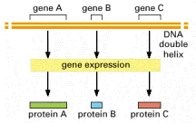
ΔΙΑΦΟΡΙΚΗ ΕΚΦΡΑΣΗ ΓΟΝΙΔΙΩΝ
ΠΟΙΟΤΙΚΕΣ ΔΙΑΦΟΡΕΣ
ΔΟΓΜΑ «ΜΙΑ ΠΡΩΤΕΪΝΗ, ΕΝΑ ΓΟΝΙΔΙΟ»

Slide 9
ΔΙΑΦΟΡΙΚΗ ΕΚΦΡΑΣΗ ΓΟΝΙΔΙΩΝ
ΠΟΙΟΤΙΚΕΣ ΔΙΑΦΟΡΕΣ
ΔΟΓΜΑ «ΜΙΑ ΠΡΩΤΕΪΝΗ, ΕΝΑ ΓΟΝΙΔΙΟ»

Slide 10
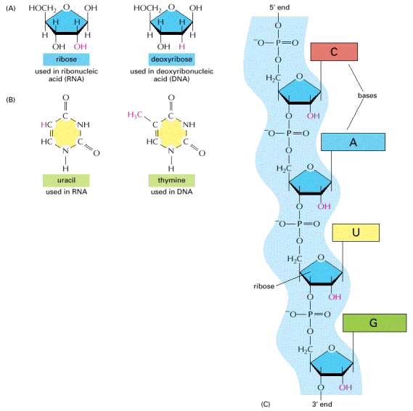
ΔΟΜΙΚΕΣ ΜΟΝΑΔΕΣ RNA

Slide 11
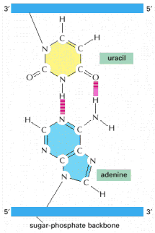
ΖΕΥΓΑΡΩΜΑ ΒΑΣΕΩΝ RNA-DNA

Slide 12
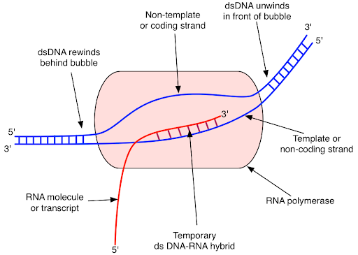

RNA ΠΟΛΥΜΕΡΑΣΗ
Μήτρα DNA- template strand
Πολυμερισμός ριβονουκλεοτιδίων
Πολυμερισμός 5΄➔ 3΄
Ζεύγη βάσεων RNA-DNA
Δεν απαιτείται εναρκτήριο RNA
ΌΧΙ επιδιόρθωση λαθών
Απαιτούνται βοηθητικοί παράγοντες μεταγραφής:
Γενικοί και Ειδικοί

Slide 13
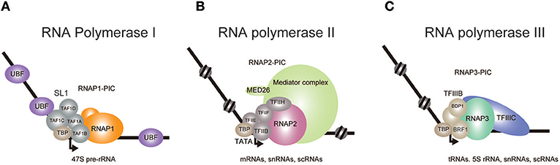
RNA ΠΟΛΥΜΕΡΑΣΕΣ
ΕΥΚΑΡΥΩΤΙΚΩΝ
RNA-πολυμεράση Ι ➔ rRNA
RNA-πολυμεράση ΙI ➔ mRNA, snRNAs, microRNA
RNA-πολυμεράση ΙII ➔ tRNA, snRNAs
RNA-πολυμεράση
Ριφαμπικίνη

Slide 14
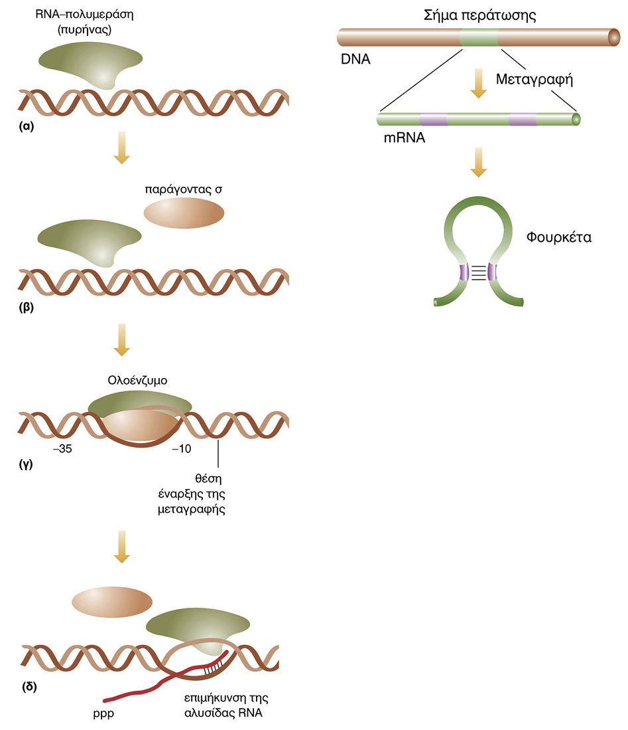
ΕΛΕΓΧΟΣ ΜΕΤΑΓΡΑΦΗΣ
ΕΝΑΡΞΗ & ΤΕΡΜΑΤΙΣΜΟΣ

Slide 15
ΕΛΕΓΧΟΣ ΜΕΤΑΓΡΑΦΗΣ
ΕΝΑΡΞΗ & ΤΕΡΜΑΤΙΣΜΟΣ

Slide 16
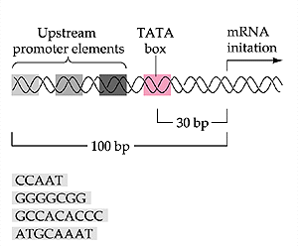
ΕΛΕΓΧΟΣ ΜΕΤΑΓΡΑΦΗΣ
ΥΠΟΚΙΝΗΤΗΣ
Αριστερά (5΄) από την έναρξη της μεταγραφής

Slide 17
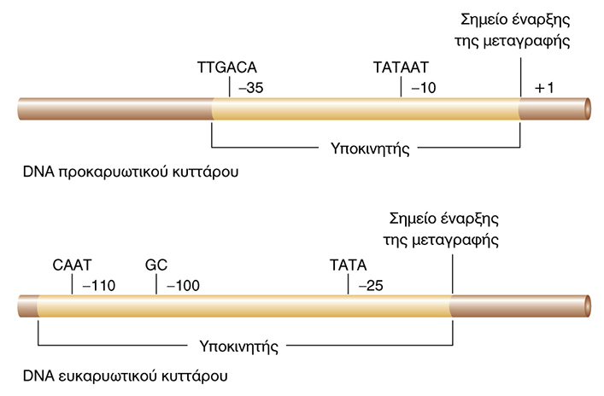
ΕΛΕΓΧΟΣ ΜΕΤΑΓΡΑΦΗΣ
ΥΠΟΚΙΝΗΤΗΣ ΠΡΟΚΑΡΥΩΤΙΚΟΥ
Συναινετικές Αλληλουχίες (consensus)
TTGACA ➔ Δέσμευση RNA πολυμεράσης
ΤΑΤΤΑΑΤ ➔ Από πού θα αρχίσει η μεταγραφή

Slide 18
ΕΛΕΓΧΟΣ ΜΕΤΑΓΡΑΦΗΣ
ΥΠΟΚΙΝΗΤΗΣ ΕΥΚΑΡΥΩΤΙΚΟΥ
Συναινετικές Αλληλουχίες (consensus)
TΑΤΑ➔ Δέσμευση Γενικών Μεταγραφικών Παραγόντων
CAAT & GC ➔ Δέσμευση Ειδικών Μεταγραφικών Παραγόντων ➔ Ρύθμιση Αποδοτικότητας Μεταγραφής

Slide 19
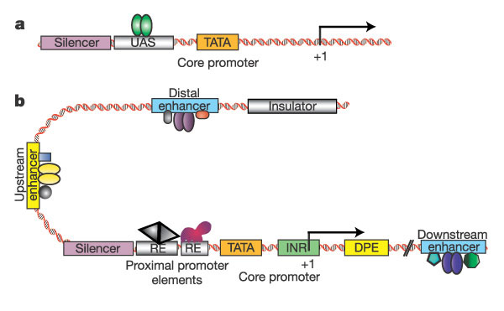
ΕΛΕΓΧΟΣ ΜΕΤΑΓΡΑΦΗΣ
ΕΝΙΣΧΥΤΕΣ & ΚΑΤΑΣΤΟΛΕΙΣ
cis-δραστικές αλληλουχίες DNA
Δέσμευση Ρυθμιστικών Μεταγραφικών Παραγόντων
Όχι συγκεκριμένη θέση-Μακριά από έναρξη μεταγραφής
Notes:
Figure 1 Comparison of a simple eukaryotic promoter and extensively diversified metazoan regulatory modules. a, Simple eukaryotic transcriptional unit. A simple core promoter (TATA), upstream activator sequence (UAS) and silencer element spaced within 100–200 bp of the TATA box that is typically found in unicellular eukaryotes. b, Complex metazoan transcriptional control modules. A complex arrangement of multiple clustered enhancer modules interspersed with silencer and insulator elements which can be located 10–50 kb either upstream or downstream of a composite core promoter containing TATA box (TATA), Initiator sequences (INR), and downstream promoter elements (DPE).

Slide 20
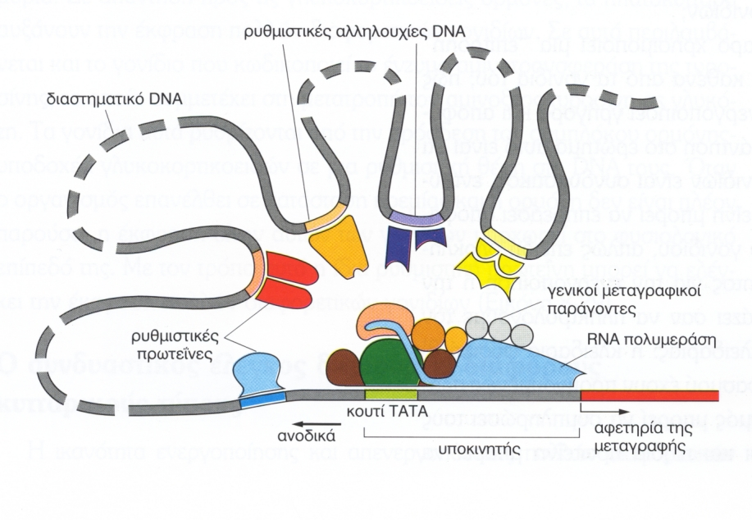

Slide 21
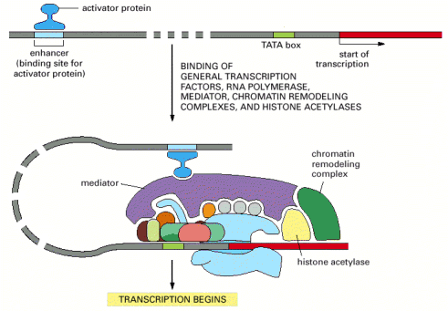

Slide 22
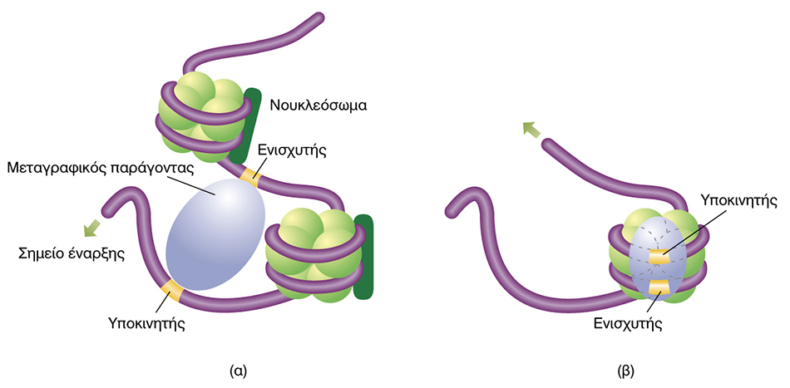

Slide 23
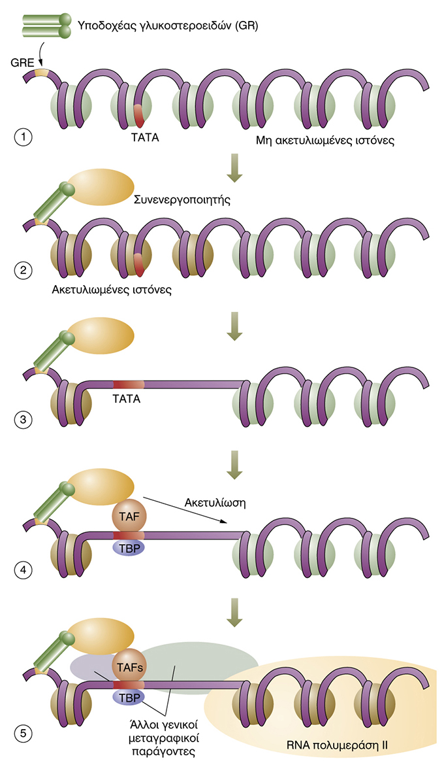

Slide 26
ΕΛΕΓΧΟΣ ΜΕΤΑΓΡΑΦΗΣ
ΜΕΘΥΛΙΩΣΗ DNA

Slide 27
ΕΛΕΓΧΟΣ ΜΕΤΑΓΡΑΦΗΣ
ΜΕΘΥΛΙΩΣΗ DNA

Slide 28
Ποια είναι τα χαρακτηριστικά της RNA πολυμεράσης;
Τι είναι ο υποκινητής και τι ο ενισχυτής ενός γονιδίου;
Πώς η συσπείρωση της χρωματίνης επηρεάζει τη γονιδιακή έκφραση;

